Slide 1
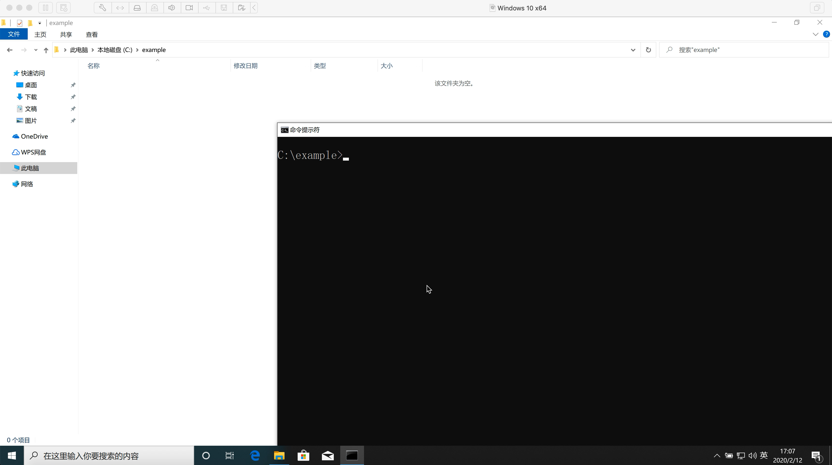
Win 命令行演示②
Notes:
这是在windows上的演示，包括创建目录，创建文件，文件的拷贝，目录的切换等等
不同系统的命令是不太一样的

Slide 2
Windows Subsystem for Linux (WSL)
Windows Subsystem for Linux（简称WSL）
一个为在Windows 10/11上能够原生运行Linux二进制可执行文件的兼容层。
安装步骤
以管理员身份打开 PowerShell（“开始”菜单 >“PowerShell” >单击右键 >“以管理员身份运行”）
输入 wsl --install 命令，然后重启计算机
详情可参考：安装教程
启动方式
在命令提示符中输入wsl
在/mnt目录下查看硬盘分区访问本地文件, c,d,e文件夹分别表示本地的C盘、D盘、E盘
Notes:
假如说大家用的是windows系统，但是想用linux的命令，那么可以按照这种方式安装一个叫WSL的子系统
推荐大家去了解试用一下 WSL，提前熟悉 linux 命令对于之后的课程有帮助
安装方法: https://docs.microsoft.com/zh-cn/windows/wsl/install-win10#for-anniversary-update-and-creators-update-install-using-lxrun
Windows下WSL文件在C:\Users\用户名\AppData\Local\Packages\CanonicalGroupLimited.Ubuntu18.04onWindows_79rhkp1fndgsc\LocalState\rootfs

Slide 3
了解主流编译器
Windows上编译器需要自行安装
MinGW: Minimalist GNU For Windows，是个精简的Windows平台C/C++、ADA及Fortran编译器
TDM-GCC: Windows版的编译器套件，结合了GCC工具集中最新的稳定发行版本
Clang: Clang是一个C语言、C++、Objective-C语言的轻量级编译器。
MSVC: Visual Studio中自带的微软开发的C/C++语言编译器
Linux/WSL建议使用自带的g++编译器
g++编译，加-g选项编译配合gdb进行调试
该编译器为课程OJ使用的编译器
MAC建议使用自带的clang++
clang++编译，加-g选项编译配合lldb进行调试
Notes:
接下来讲一下编译器，我们想要运行自己的编写的程序的话，就需要用到编译器。这个编译器就是一个翻译工具，我们编写的c++程序不是机器能够直接运行的，需要通过编译器把它翻译成机器能够直接运行的指令序列。
Windows上的编译器需要自行安装，Linux或者Mac都有自带的编译器
MAC用gdb有权限问题

Slide 4
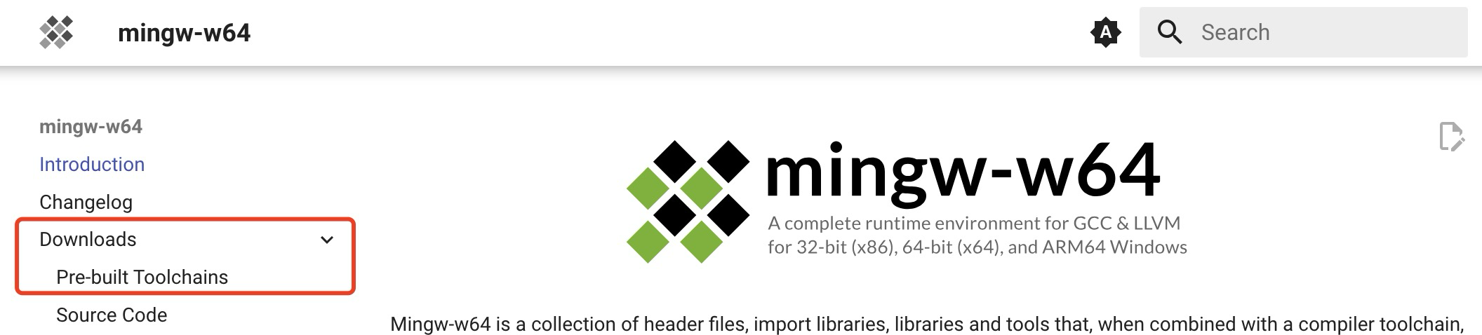
了解主流编译器
Windows上如何安装编译器
一般DEV-C++安装会附带MinGW/TDM-GCC，可以直接使用DEV-C++中自带的编译器
也可单独下载安装编译器
进入网站，点击Download → Pre-built Toolchains
Notes:
接下来讲一下怎么在windows上安装编译器。一种方式是安装DEV-C++这个集成开发软件，它是有自带的编译器的，我们还可以在官网上下载安装，比方说MinGW这个编译器，下载好以后，运行安装就行了，之后 MinGW 这个编译器就也被安装上了
MAC用gdb有权限问题

Slide 5
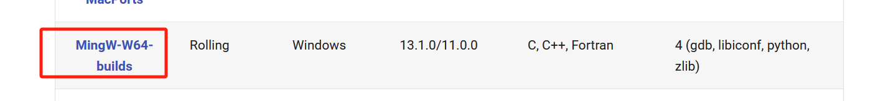
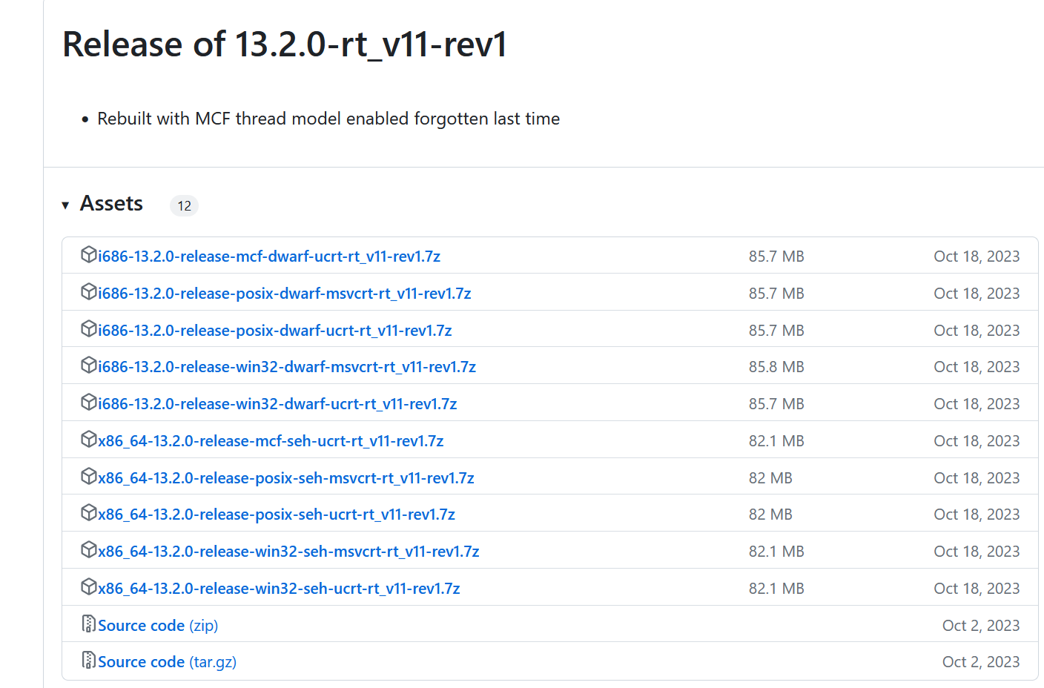
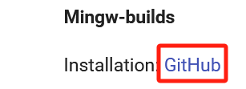
了解主流编译器
也可单独下载安装编译器
点击MingW-W64-builds
点击 Github
下载所需版本并解压 即可
Notes:
MinGW的下载演示

Slide 6
编译器指令
各个平台上的编译器指令基本一致，在终端中输入相应命令提示符可以编译程序
编译test.cpp，生成名为test的可执行文件
g++ test.cpp -o test
额外的编译指令，例如优化指令
g++ test.cpp -o test -O3
更多指令将在后续课时中介绍
Notes:
我们可以在命令行窗口运行编译器指令就可以编译程序了，比方说我们写好了一个叫test.cpp的程序，然后要生成名为test的可执行文件，那么编译命令就是g++ test.cpp –o test，这里的-o是输出的意思，编译完以后，在当前目录下会多出来一个叫test的可执行文件，最后我们的程序是通过运行test这个文件来执行的
MAC用gdb有权限问题

Slide 7
环境变量
在命令行中执行命令时，比如mv a.cpp b.cpp，系统会从当前文件夹寻找a.cpp
当我们希望在命令行使用g++指令编译程序，当前文件夹下并没有g++程序
系统除了在当前目录下面寻找程序外，还会到Path环境变量中的目录去找
Notes:
接下来要讲一下环境变量这个概念。
刚才我们介绍了命令行，比方说我们想要把a.cpp这个文件重命名为b.cpp，可以执行mv a.cpp b.cpp这条命令，那么实际上，系统是运行了一个叫mv的可执行文件，a.cpp和b.cpp都是传入的参数，同样的，如果我们想要通过g++这个指令来编译程序的话，机器需要能够找到g++这个可执行文件在哪里，然后运行它。在哪里找，我们可以通过设置Path这个环境变量来告诉机器。在执行命令的时候，系统会从当前目录以及Path环境变量中设置的目录里去找所需要的程序。

Slide 8
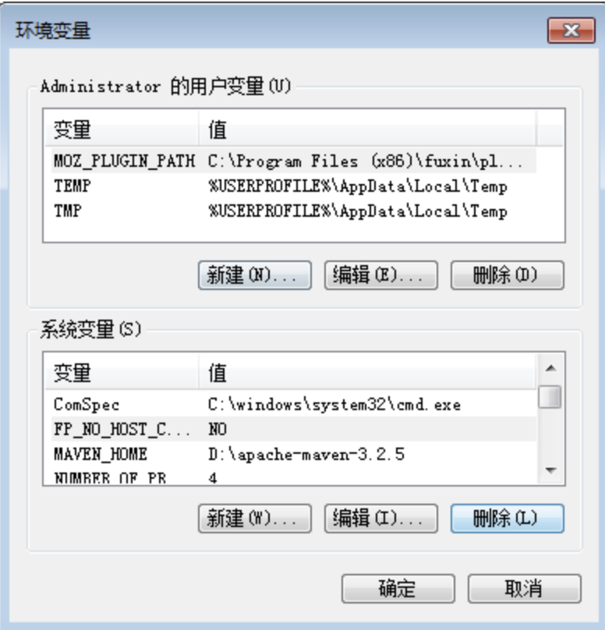
环境变量
环境变量一般是指在操作系统中用来指定操作系统运行环境的一些参数，如：临时文件夹位置和系统文件夹位置等。
当要求系统运行一个程序而没有告诉它程序所在的完整路径时，系统除了在当前目录下面寻找此程序外，还会到Path中指定的路径去找
Notes:
刚才提到的Path是其中一个环境变量，系统的运行还会用到其他的环境变量，它们是用来制定运行环境参数的，比方说规定系统创建临时文件夹的时候，文件夹放在什么位置，等等

Slide 9
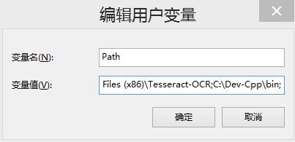
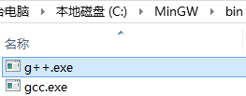
环境变量
Windows下配置环境变量
这台电脑→右键→高级系统设置→高级→环境变量→用户环境变量Path→添加g++所在路径并以分号与其他路径隔开
在命令提示符中输入g++ -v测试是否配置成功
g++可能的所在路径：
C:\Dev-Cpp\bin
C:\Dev-Cpp\MinGW64\bin
C:\MinGW\bin
C:\TDM-GCC-64\bin
Notes:
刚才我们在windows上装好了MinGW这个编译器，也确实在安装目录下找到了g++这个可执行程序，但是我们还需要设置环境变量告诉系统当要用到它的时候在什么目录下可以找到它，配置好以后，我们就可以在任意目录下运行g++这个命令了，这两页展示的是怎么在不同系统上配置环境变量
注意 windows 下目录的分隔符是右斜线，linux 下是左斜线
mingw在官网中下载

Slide 10
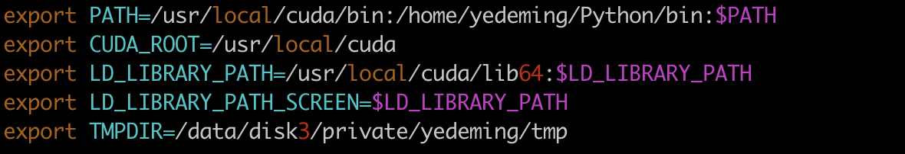
环境变量
Linux/MAC下配置环境变量
配置环境变量编辑~/.bashrc文件
立即启用: source ~/.bashrc
且当每次打开新的shell时，~/.bashrc被执行
PATH的路径以冒号分隔, 上图中新增两项之后以冒号分隔，$PATH引用原来的环境变量
在命令行中使用echo $PATH可查看当前PATH环境变量
Notes:
~ user home directory
～是家目录，每次登陆都会先进入这个目录
linux 的环境变量都存储在一个文件中
控制程序搜索路径的环境变量叫 PATH
linux/mac 因为是系统自带的编译器，所以环境变量一般是已经添加好的。所以之后只介绍 windows 下面环境变量怎么添加

